Slide 1
A nyelőcső és gyomor anatómiája és szövettana
2020
Dr. Vereczki. Viktória, Ph.D.

Slide 3
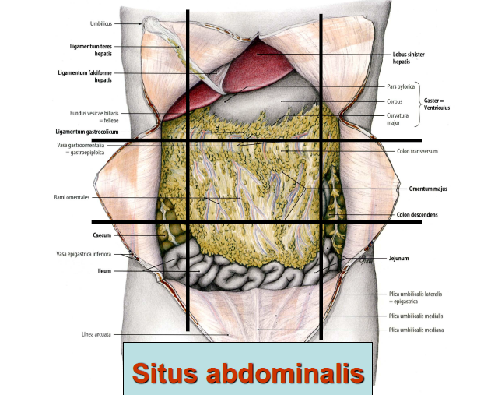

Slide 4
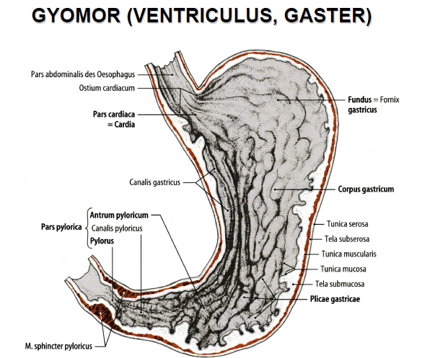

Slide 5
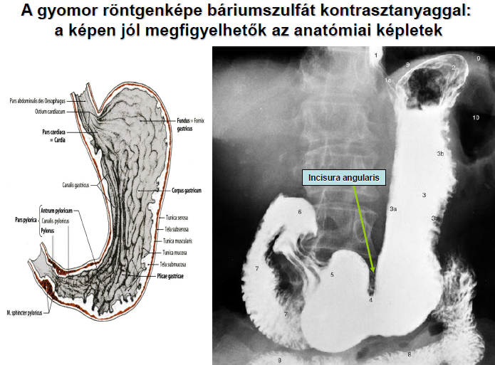

Slide 6
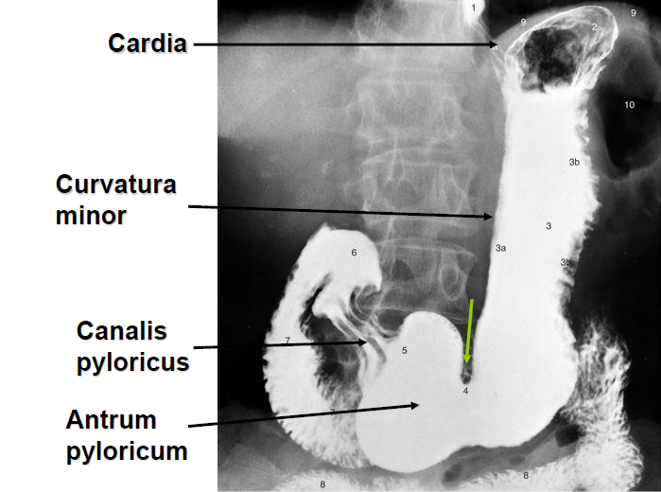

Slide 7
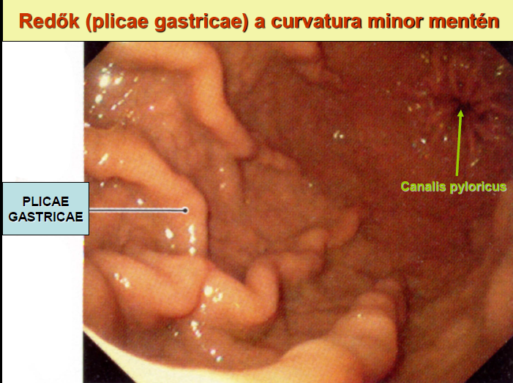

Slide 9
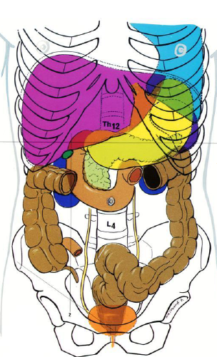

Slide 10
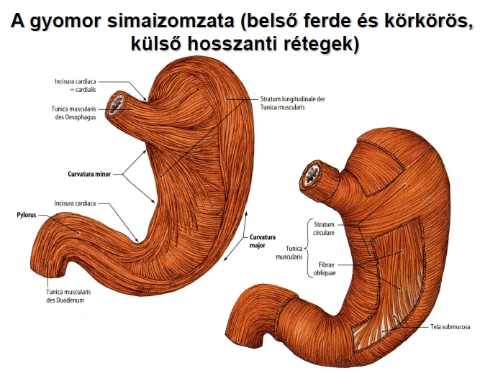

Slide 11
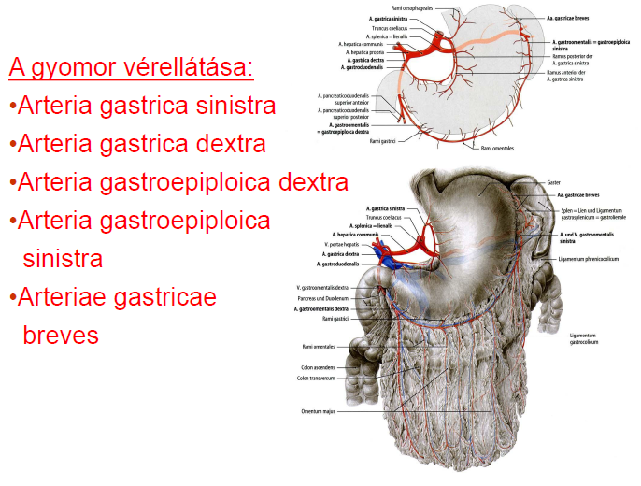

Slide 12
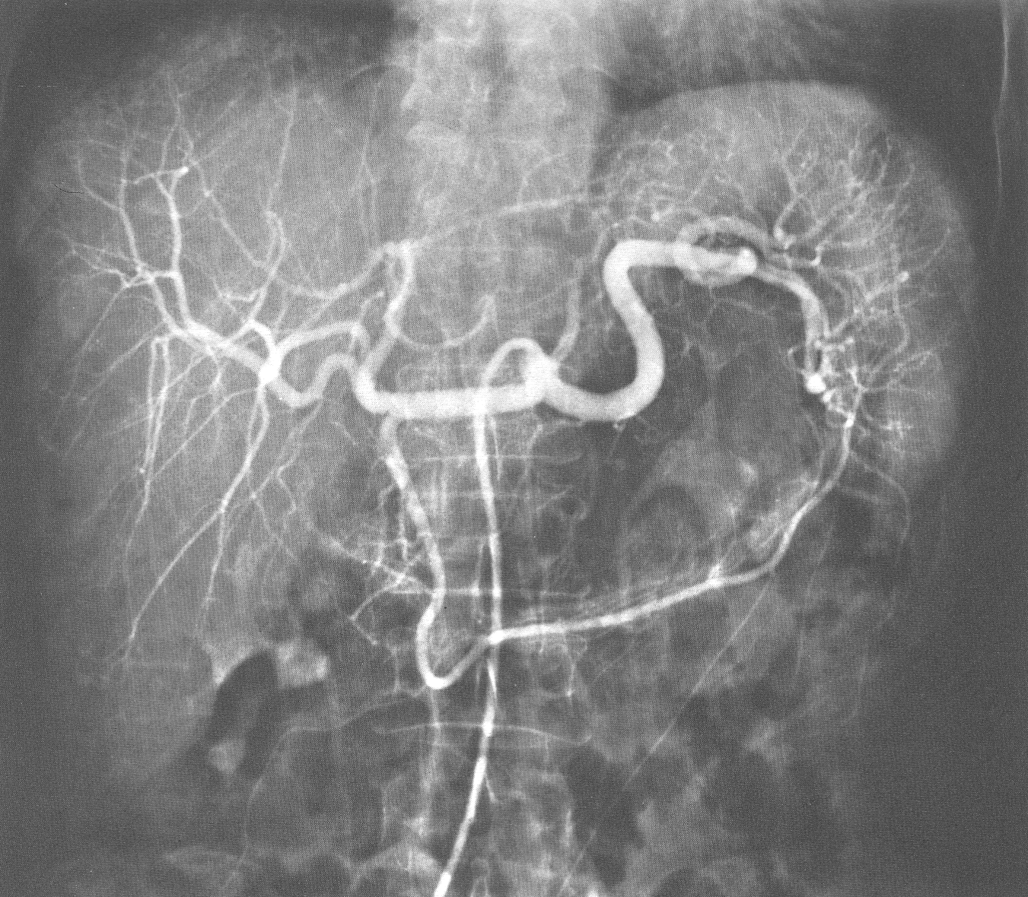
A. hepatica comm.
Truncus coeliacus
A. gastrica sinistra
Th 10
Rami aa. hepaticae
A. lienalis
A. cystica
A. hepatica propria
A. gastroduod.
A. pancreatico-duodenalis sup.
A. gastro-epiploica dextra
A. gastro-epiploica sinistra

Slide 13
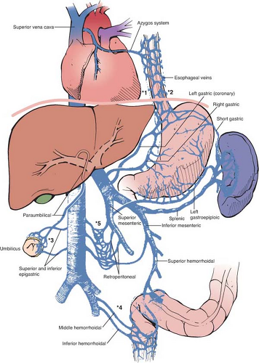
A nyelőcső-gyomor vénás elvezetés
A nyelőcső vénás elvezetése szegmentalis
A gyomor: v. coronaria ventriculi (kis görbület mentén) v. portae felé
V.Portae ← v. coronaria ventriculi, v. gastrica sinistra
V.Cava Superior ← v. azygos et hemiazygos ← vv. oesophageae et phrenicae sup.

Slide 14
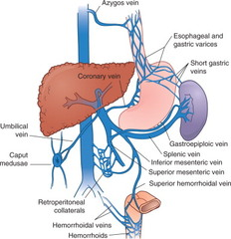
Porto-cavalis anastomosis-ok / shunt-ök
cardia körüli anastomosisok
anulus umbilicalis körüli
anastomosisok
retroperitonealis anastomosisok
rectum körüli anastomosisok

Slide 15
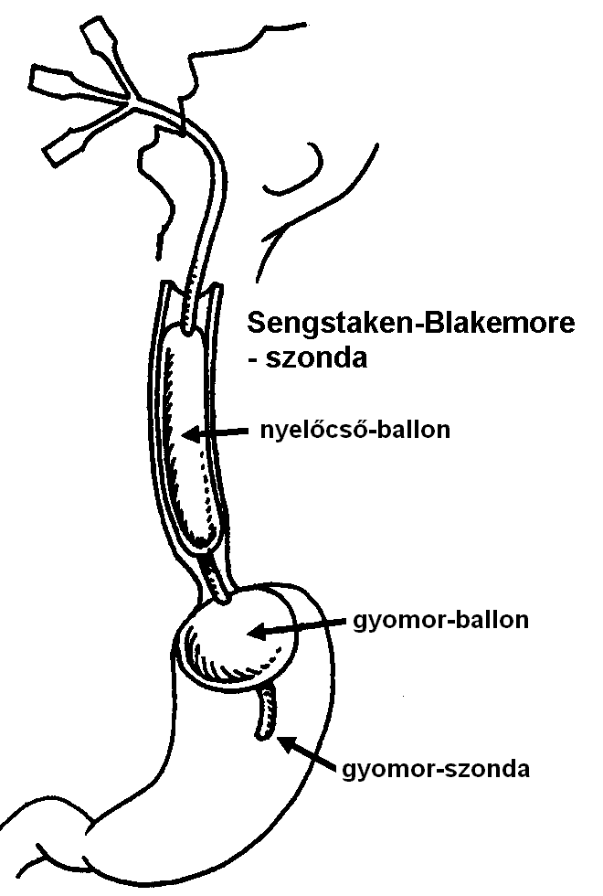
pangás következménye: oesophagus varix → :ruptura → halálos mértékű kivérzés, vérhányás ill. a hányadék aspirációja (szurokszéklet:melaena)
oesophagus varix ruptura akut ellátása Sengstaken – Blakemore–féle háromlumenű szonda behelyezése
tamponálja a vérzést
lehetővé teszi a gyomornyálkahártyát irritáló vér eltávolítását

Slide 16
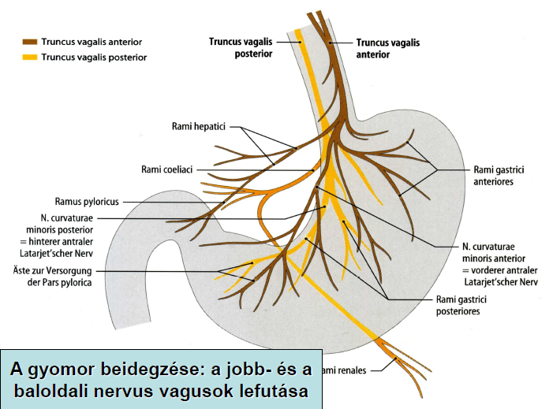

Slide 17
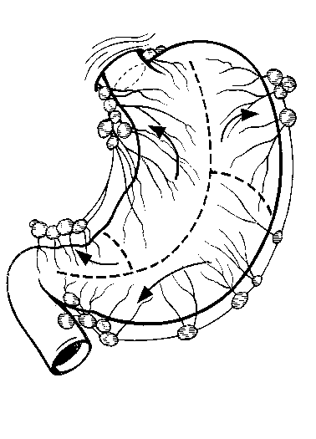
Gyomor nyirokelvezetése
Nodi lymphatici pancreaticolienalis
Nodi lymphatici gastrici sinistri
→ hiatus oesophageus → hátsó mediastinalis és parasternalis nyirokcsomók
Virchow-f. nyirokcsomó a bal clavicula felett → gyomorrák diagnosztika!!!)
→ nodi lymphatici coeliaci → cisterna chyli (L₁)
Nodi lymphatici pylorici
Nodi lymphatici gastrici dextri et subpylorici

Slide 18
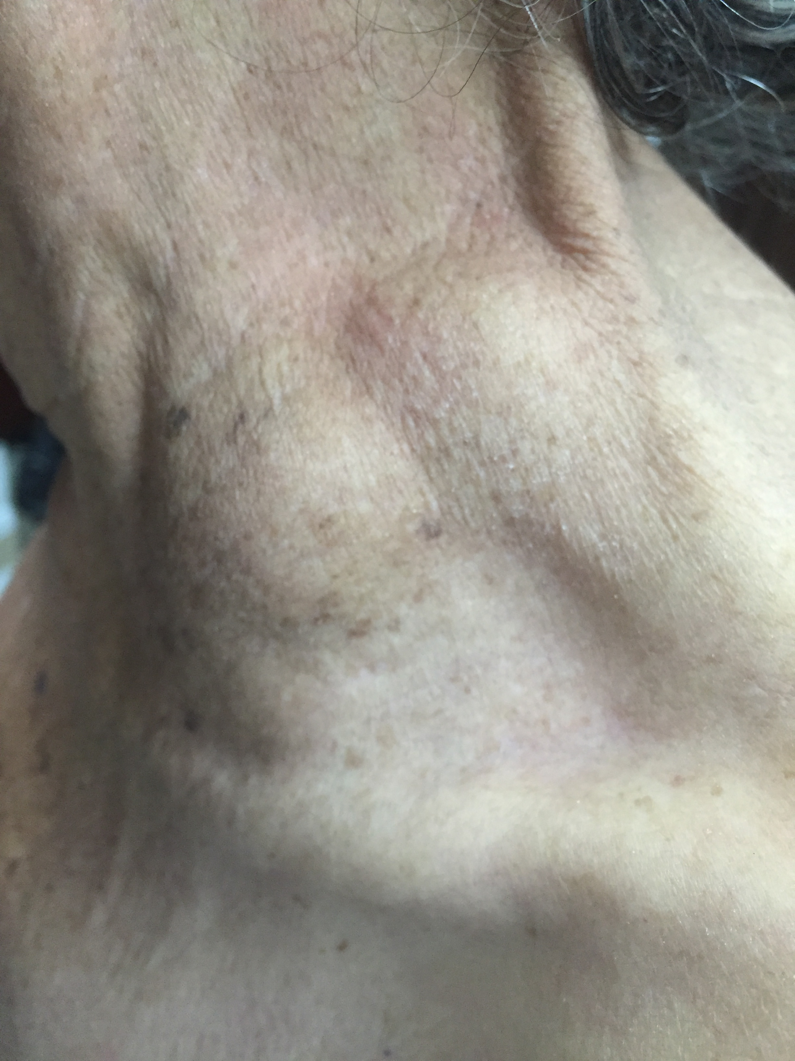

Slide 19
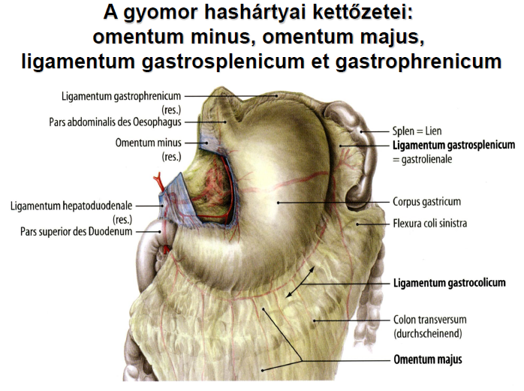

Slide 20
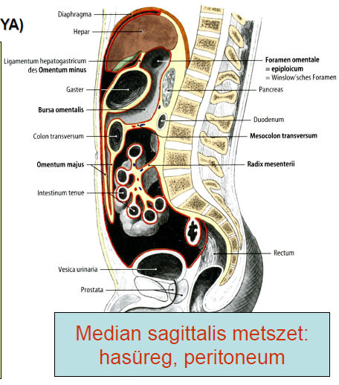

Slide 21
Vékonybelek:
Duodenum
Jejunum
Ileum

Slide 24
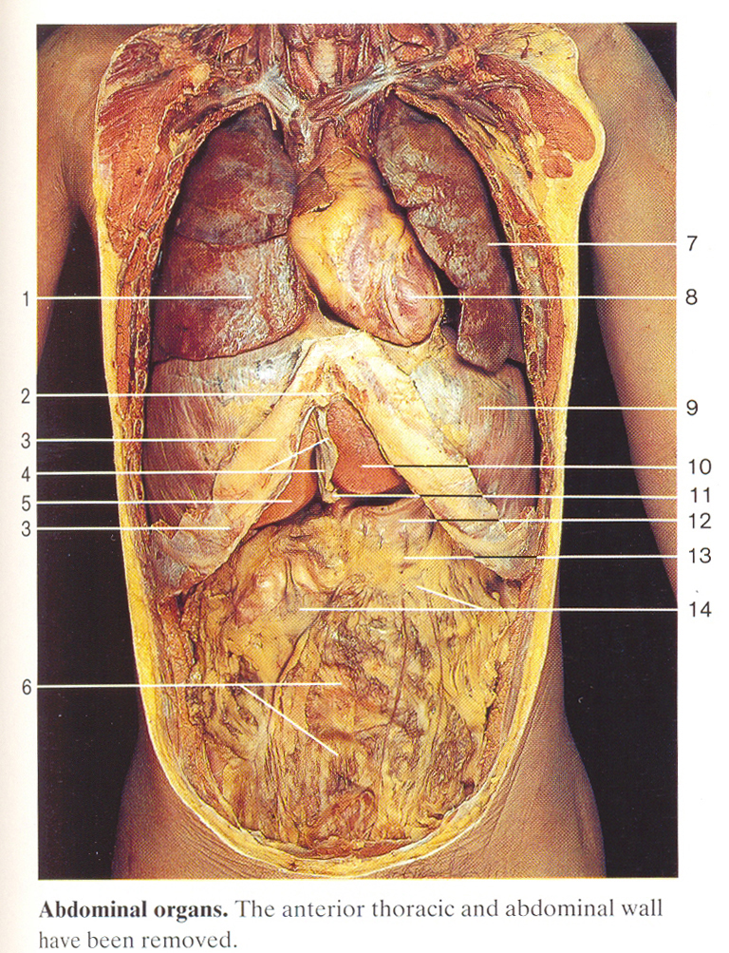
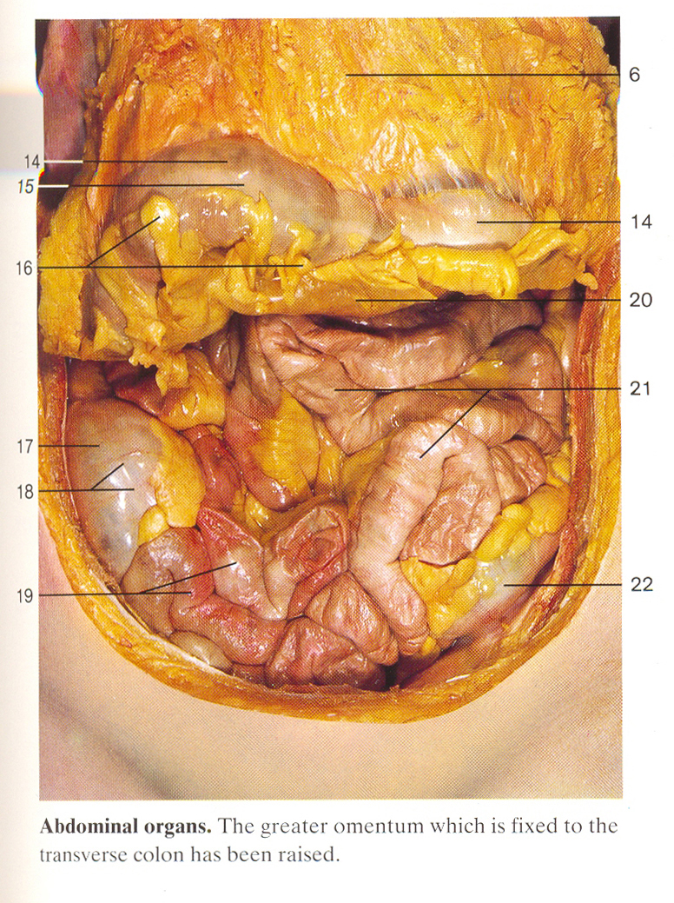

Slide 25
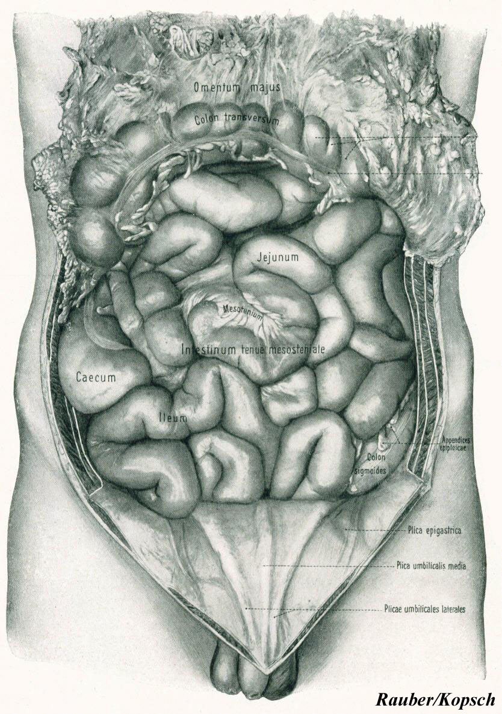
Vékonybelek
Duodenum
22-30 cm
Jejunum
Ileum
2,5-4 m

Slide 26
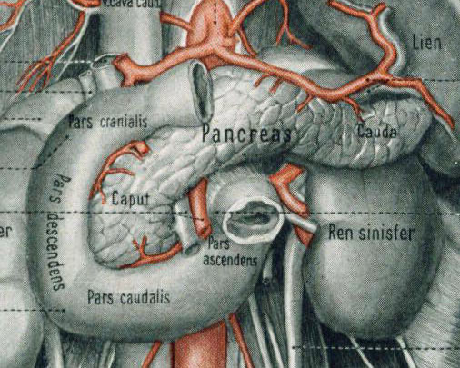
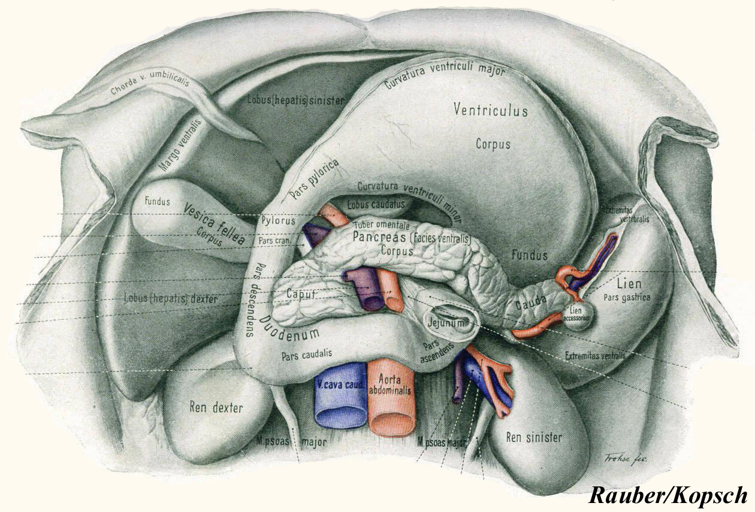
Duodenum
Részei:
Pars superior
Pars descendens
Pars horizontalis
Pars ascendens
Flexura duodenojejunalis
alakja
gyűrűalakú(60%)
V-falakú (15%)
patkóalakú (25%)

Slide 27
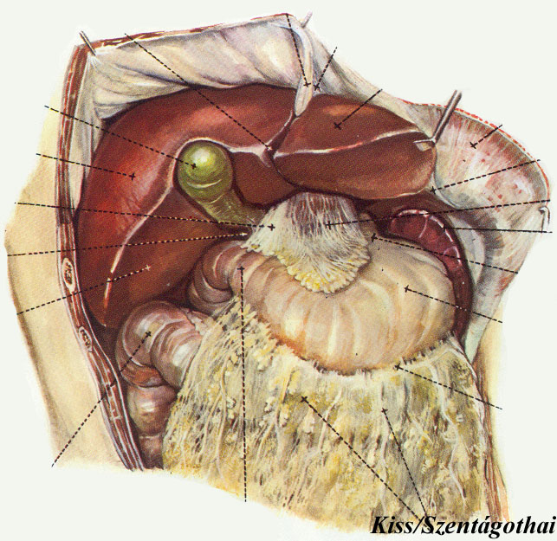
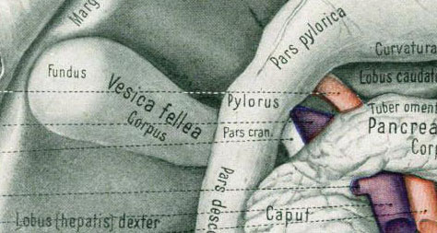
Duodenum - Pars superior
Bulbus duodeni (L1)
intraperitonealis
Flexura duodeni superior
Érintkezik
Ductus choledochus
V. portae
A. gastroduodenalis

Slide 28
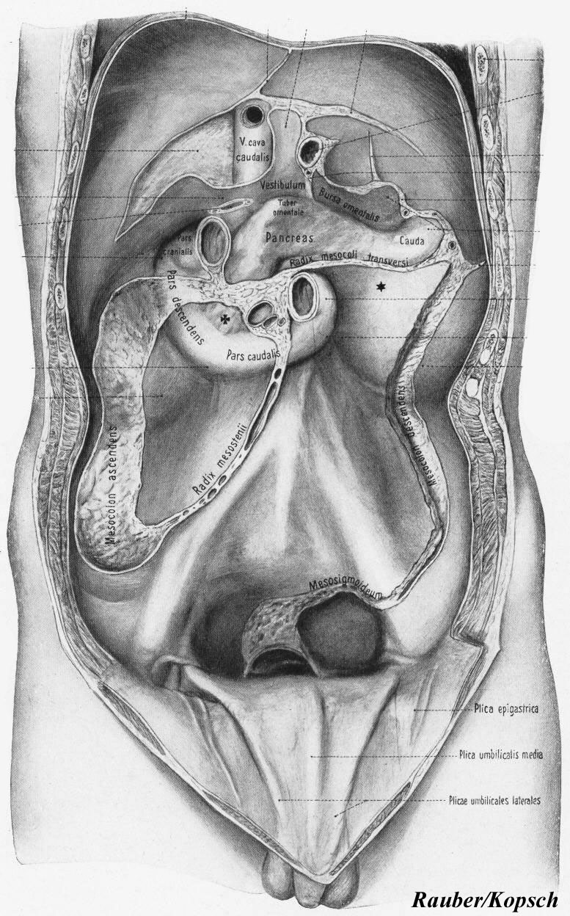
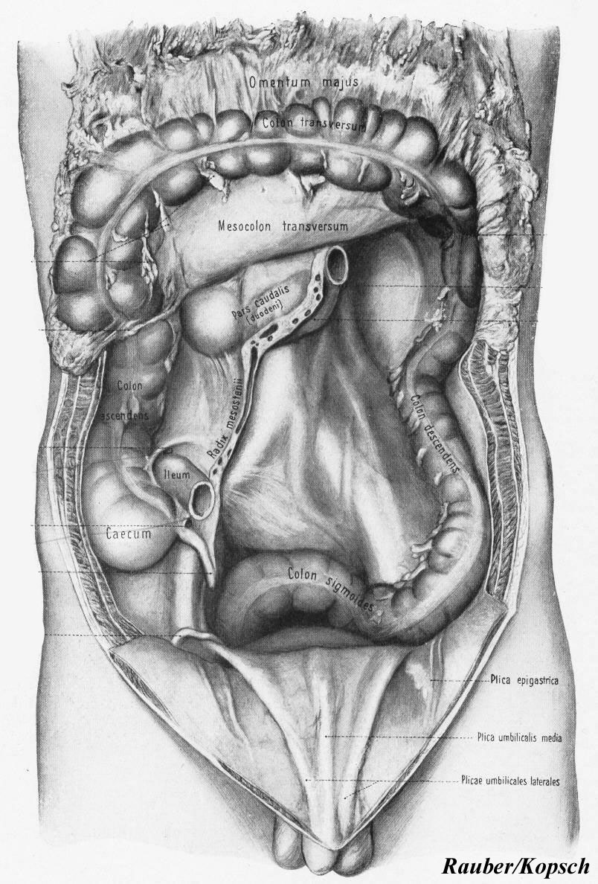
Duodenum - Pars descendens
Topográfia
-L1-L3
(Flexura duodeni sup. et inf.)
--retroperitonealis
Érintkezik
-Epehólyag)
-Vesehílus,
Ureter
-Flexura coli dextra
-Pankreasfej

Slide 29
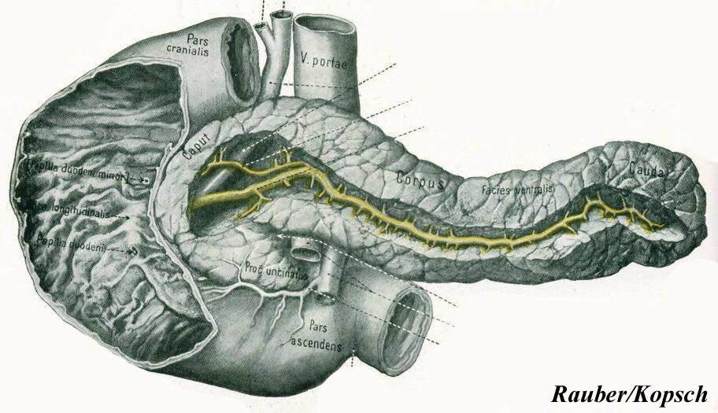
Duodenum - Pars descendens
Ductus choledochus et
ductus pancreaticus major (Wirsung)
Plica longitudinalis duodeni et
Papilla duodeni major
Ductus pancreaticus accessorius (Santorinus)
Papilla duodeni minor
Plicae circulares
(Kerkring-Falten)

Slide 30
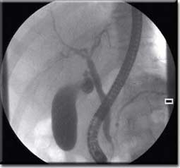
Endoszkópos- retrográd- Cholanciszo- Pankreaticográfia
(ERCP)

Slide 31
Duodenum - Partes horizontalis et ascendens
Vasa mesentericae superiores
Incisura pancreatica - Radix mesenterii
retroperitonealis

Slide 32
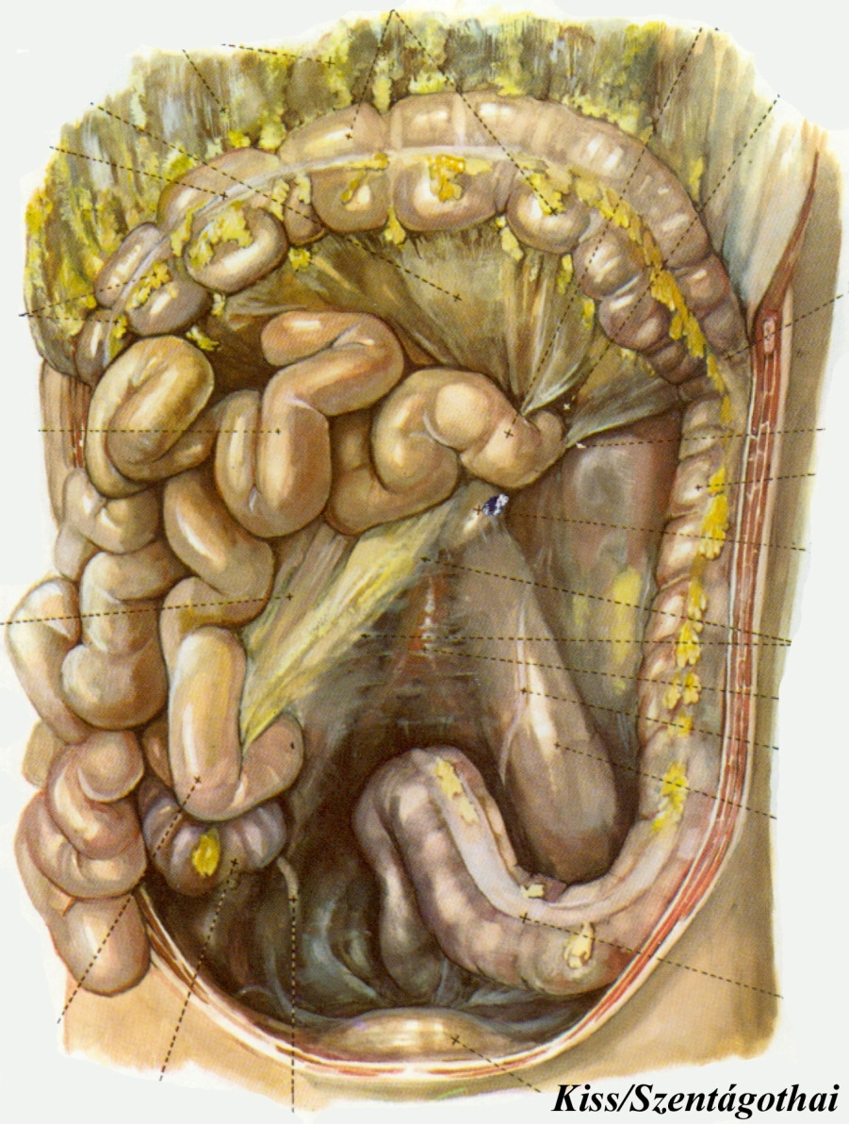
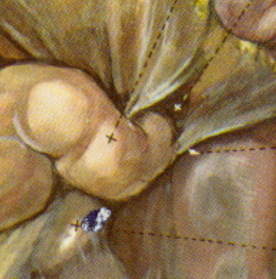
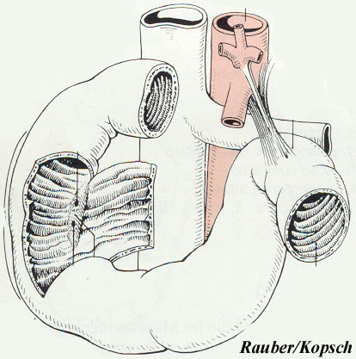
Flexura duodenojejunalis
Topográfia
L1-L2
intraperitonealis
Plica duodenalis sup.
(V. mes. inf.; Recessus
duodenalis sup.)
Plica duodenalis inf.
Plica paraduodenalis,
Recessi paraduodenalis et
retroduodenalis
Treitz-szalag

Slide 33
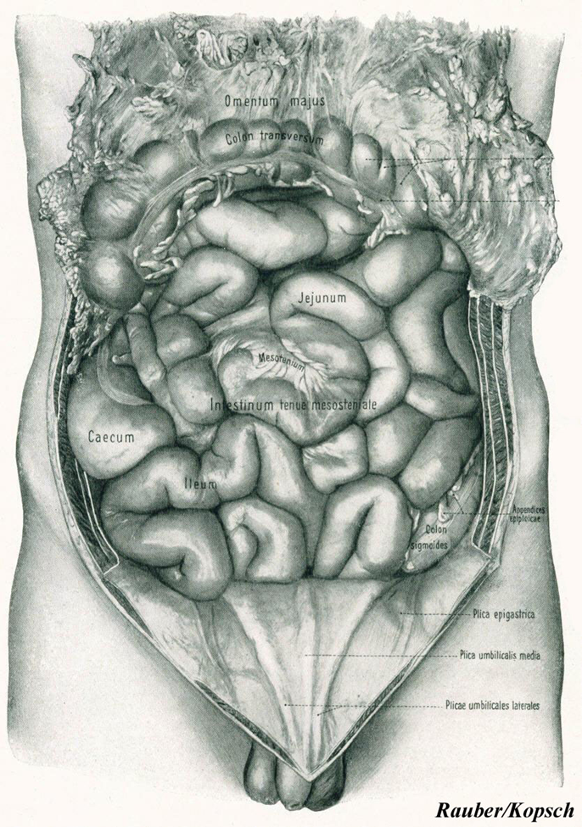
Jejunum,Ileum
Jejunum (2/5)
vízszintesebb
Ileum (3/5)
függőlegesebb
intraperitonealis

Slide 34
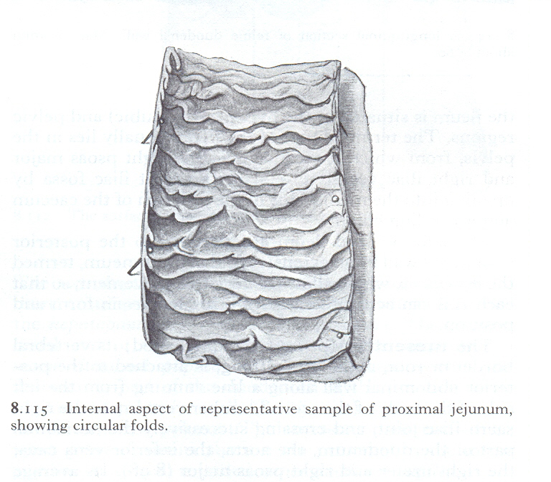
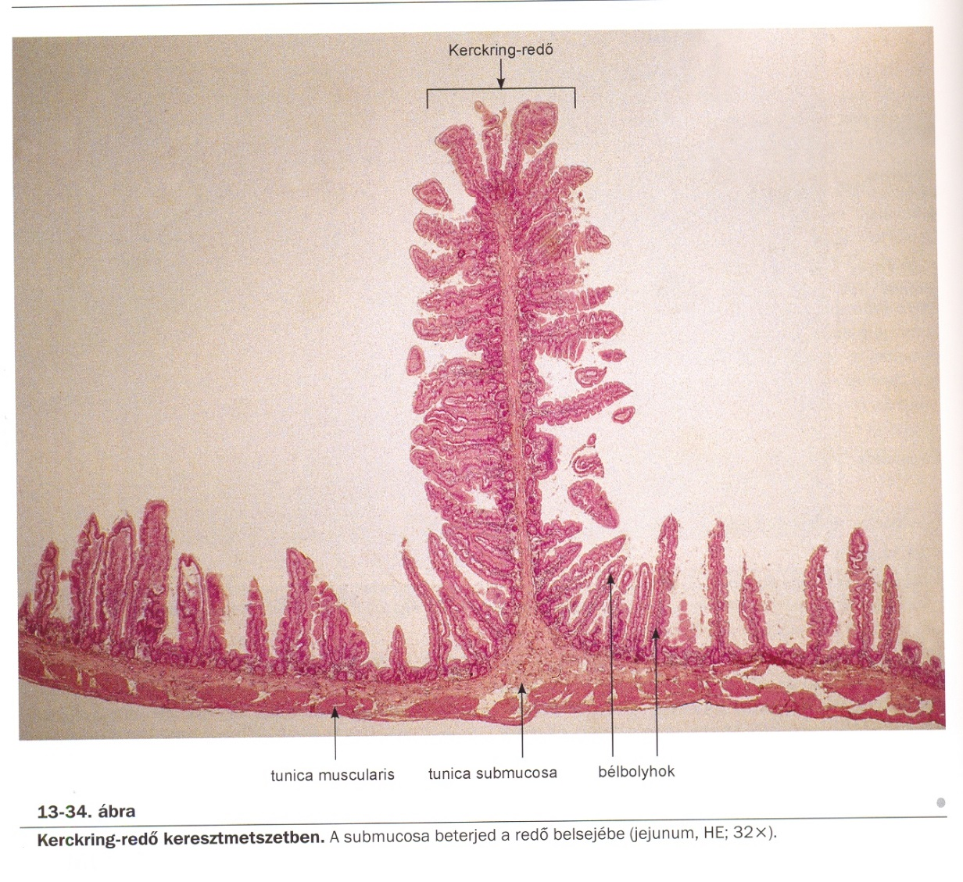
Plicae circulares Kerkringi

Slide 35
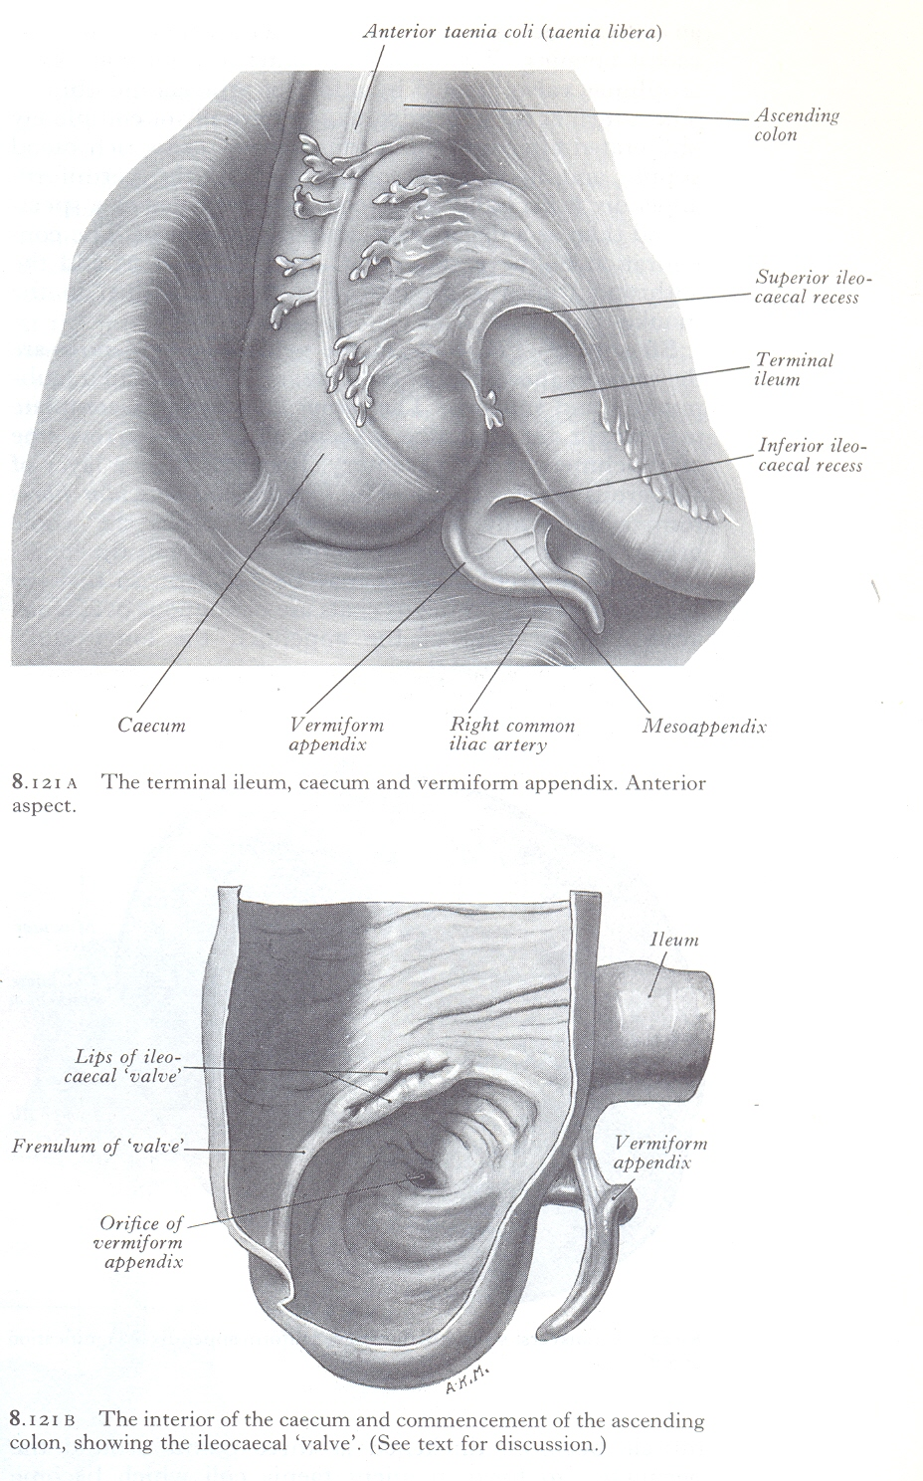
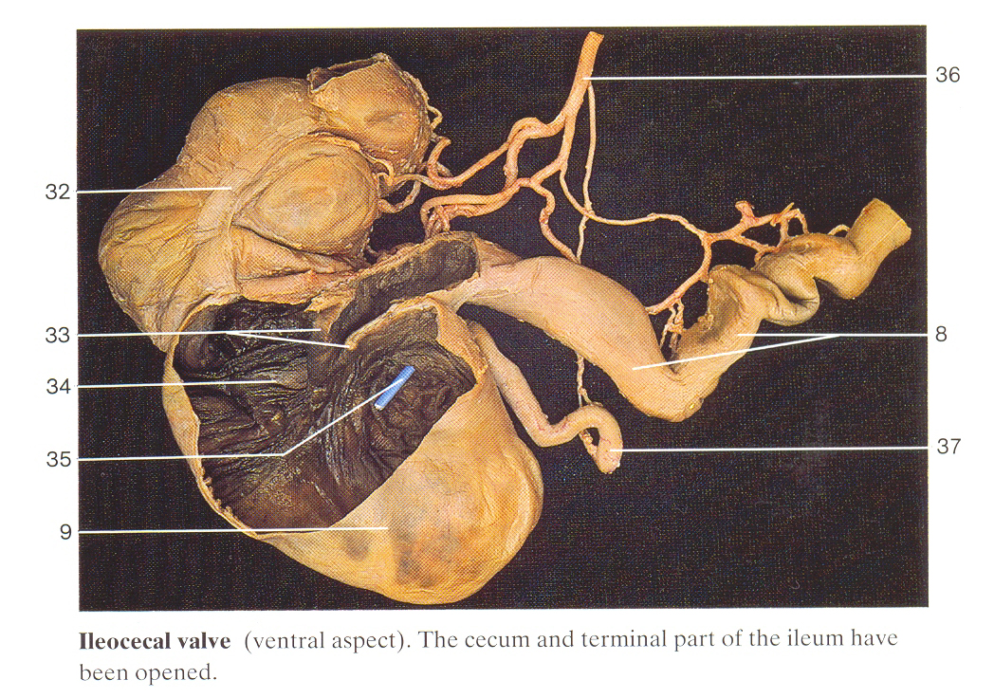
Ostium valvae ilealis;
valva ileocaecalis (Bauhin)

Slide 36
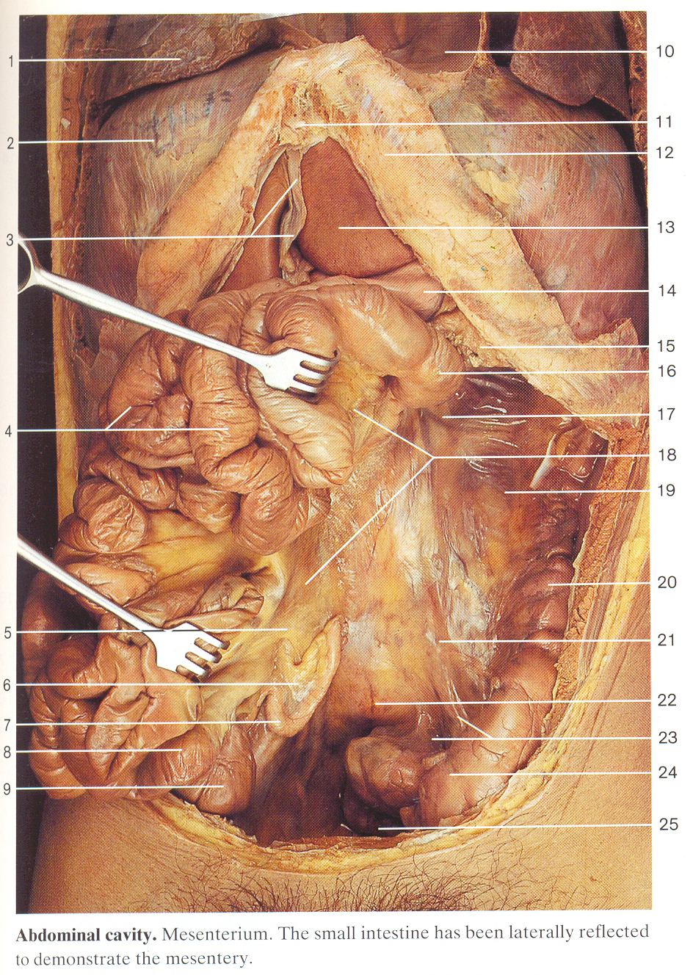
Mesenterium

Slide 37
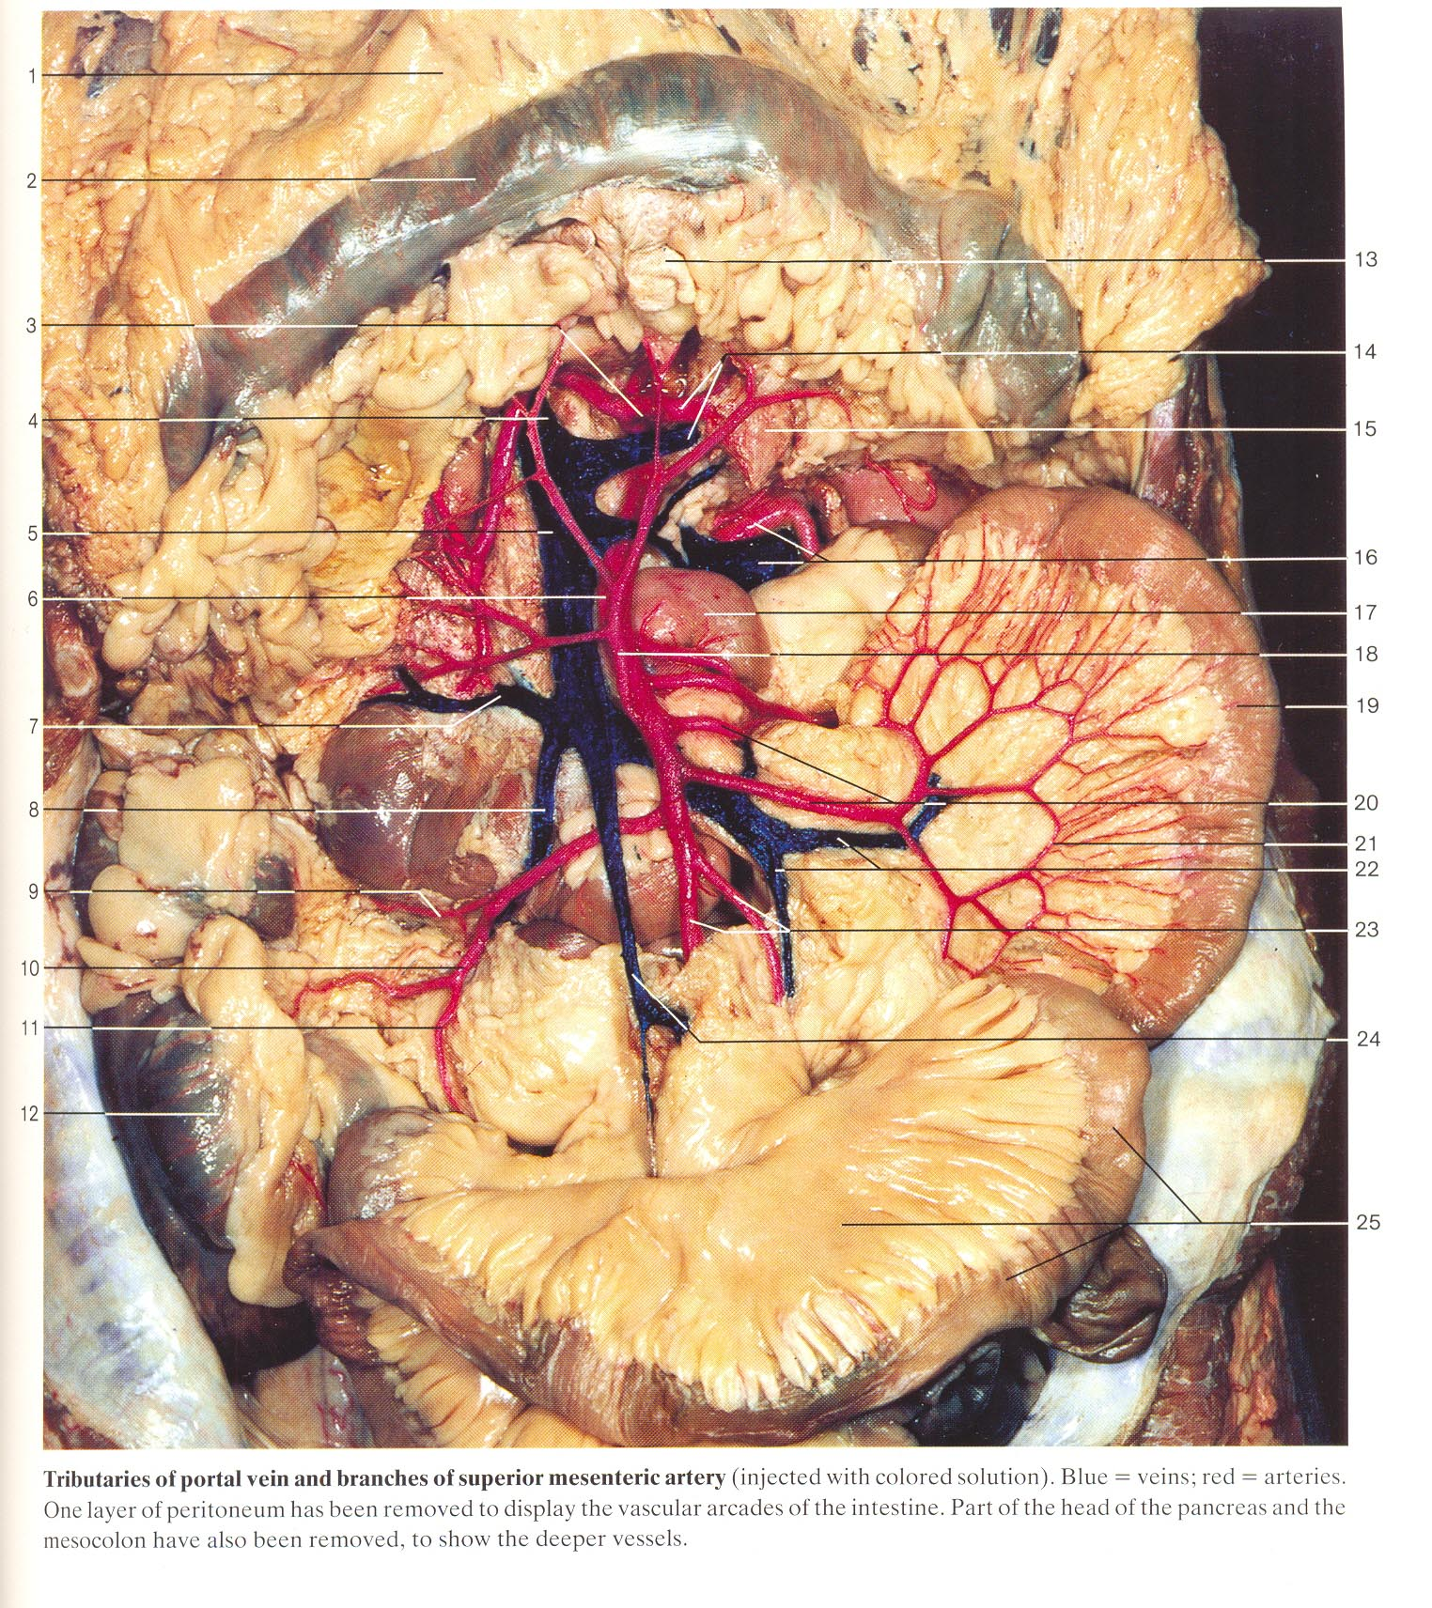
Mesenterium tartalma:
1. a. mesenterica superior: aa.jejunales et ilei
2. v. mesenterica superior
(+v. lienalis = V. PORTAE)
3. Nyirokerek,nyirokcsomók (kb.200)
Tr. Intestinalis – Cisterna chyli
4. Ggl. Mesentericum superiusból plexus mesentericus superior

Slide 38
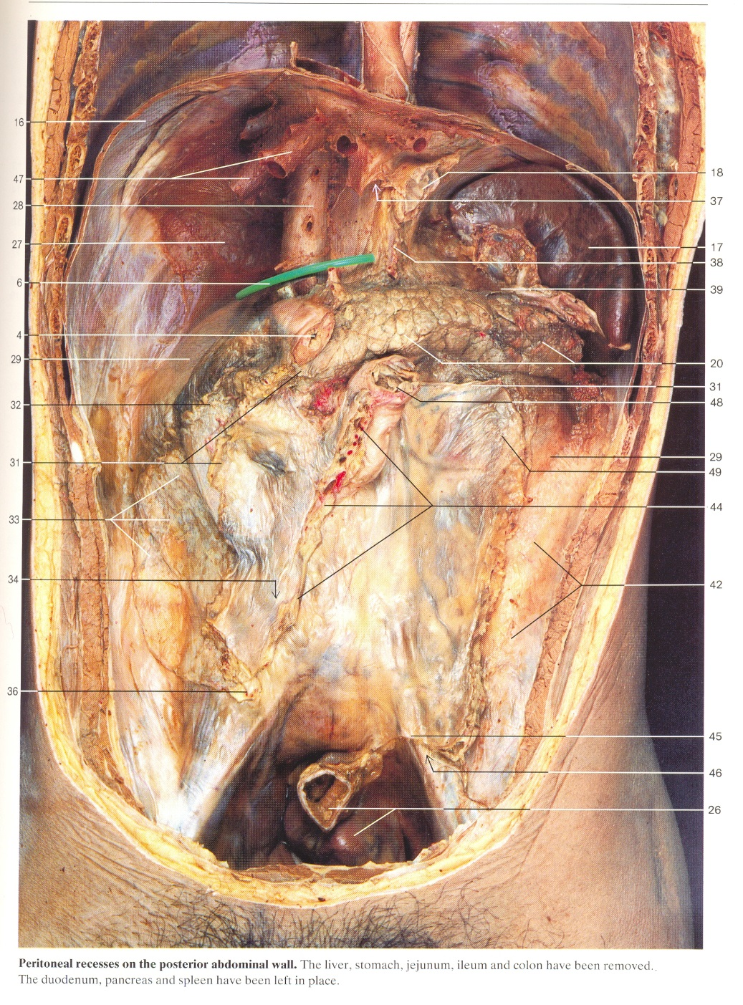
Radix mesenterii

Slide 39
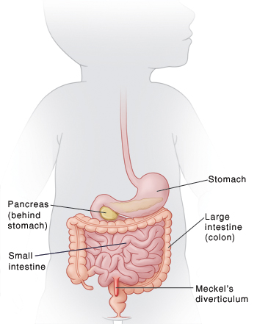
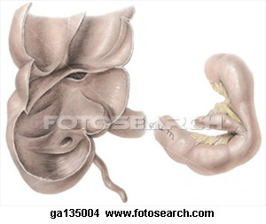
Meckel diverticulum
(ductus omphaloentericus maradványa)

Slide 40
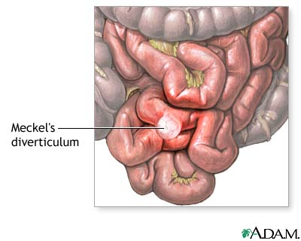
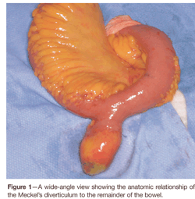
Meckel diverticulitis

Slide 41
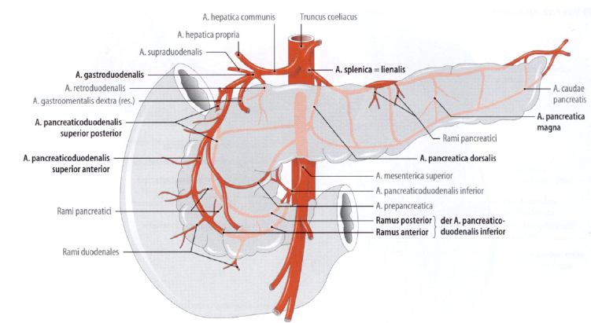
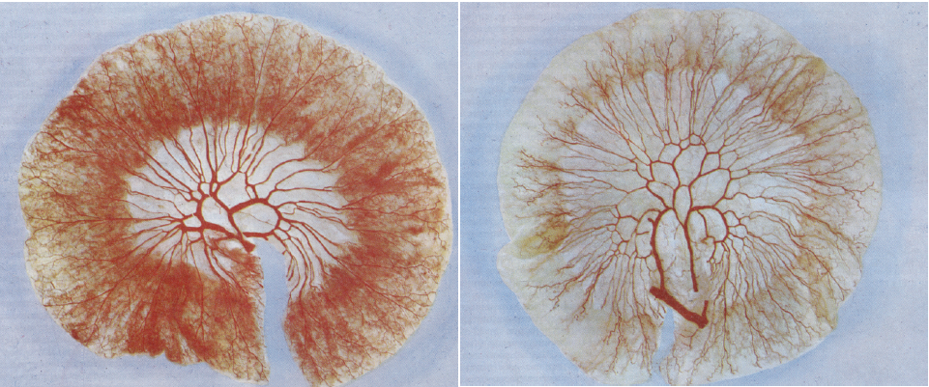
Vékonybelek vérellátása
Duodenum
Jejunum
Ileum

Slide 42
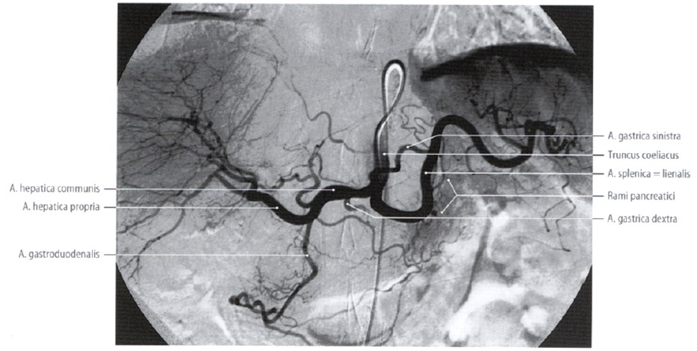
Angiographia: truncus coeliacus

Slide 43
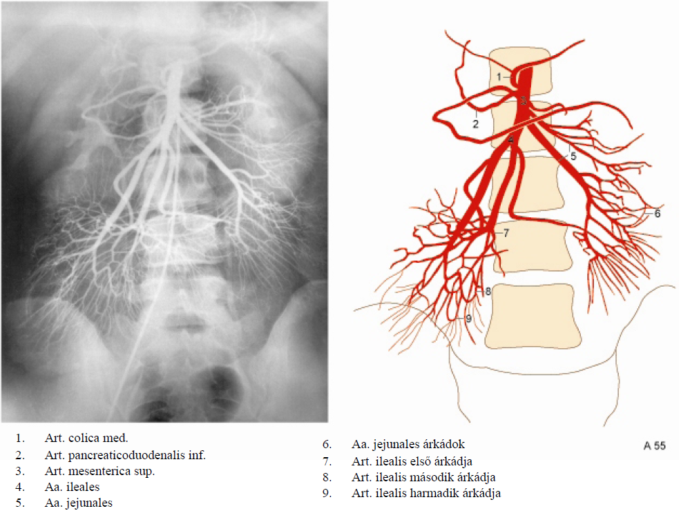
Angiographia: art. mesenterica sup.

Slide 44
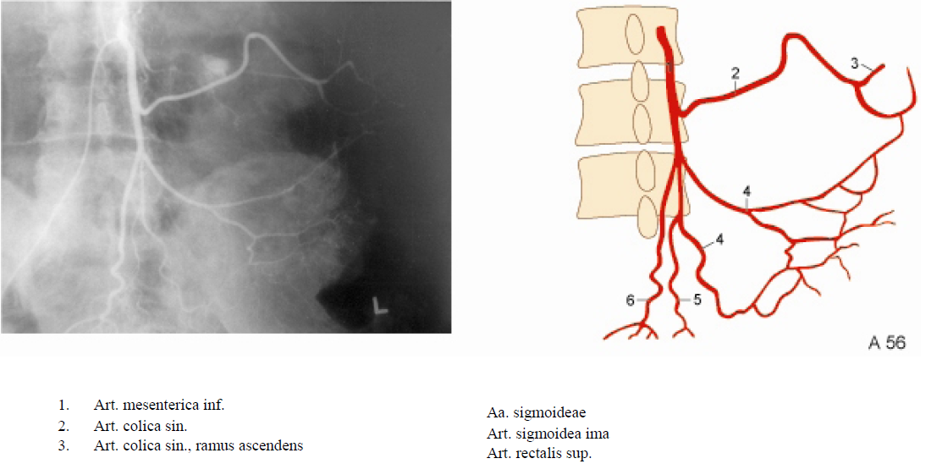
Angiographia: art. mesenterica inf.

Slide 45
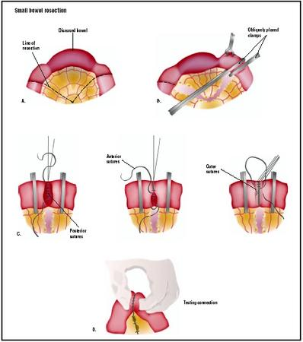
Vékonybelek sebészete:
end-to-end
vagy
side-to-side
anastomosis

Slide 46
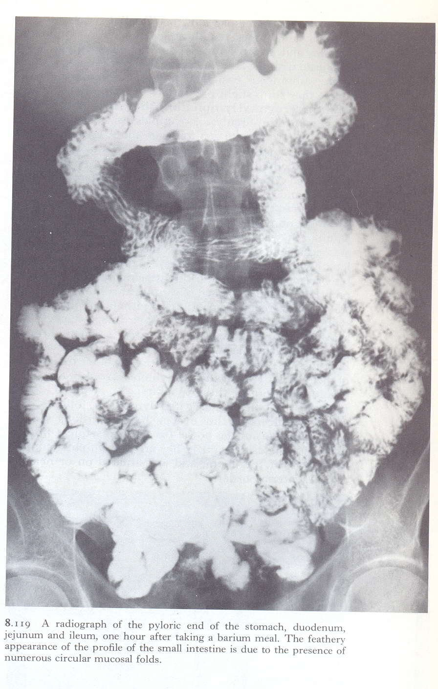

Slide 47
Bibliográfia
Lippert H: Lehrbuch Anatomie, Urban & Fischer, München, 2000
Mac Kinnon P, Morris J: Oxford Lehrbuch der klinischen Anatomie, Hans Huber, Bern, 1997
Snell RS, Clinical Anatomy, Little, Brown & Co, Boston, 1995
Moore KL, Dalley AF: Clinically Oriented Anatomy, Lippincott, 1999

